Slide 1
MICROSOFT STOCK PRICE PREDICTION

Slide 2
CONTENTS OF THIS TEMPLATE
Ky kod përfaqëson një projekt parashikimi të serive kohore duke përdorur një rrjet neural të memorjes afatgjatë (LSTM) për të parashikuar çmimet e mbylljes së aksioneve të Microsoft (MSFT). Le të ndajmë komponentët kryesorë dhe hapat e projektit:

Slide 3
TABLE OF CONTENTS
01
02
03
1. **Mbledhja e të dhënave:**
**Eksplorimi i të dhënave:**
**Ndërtimi i modelit LSTM:**
Të dhënat merren duke përdorur librarinë `yfinance`
**Vizualizimi i të dhënave:**
**Trajnimi dhe testimi i modelit:**

Slide 4
**Përpunimi i të dhënave:**
- Seti i të dhënave filtrohet për të mbajtur vetëm çmimet e 'Mbylljes'.
- Të dhënat pastaj skalohen duke përdorur skalimin Min-Max për t'i transformuar ato në vlera midis 0 dhe 1.
- Seti i të dhënave ndahet në sete trajnimi dhe testimi.
- Krijohen sekuenca prej 60 çmimeve të mbylljes të radhës për setin e trajnimit, së bashku me vlerat e synuara përkatëse.

Slide 5
**Ndërtimi i modelit LSTM:**
Ndertimi
Kompilimi
5. - Ndërtohet një model Sekuencial duke përdorur Keras.
- Përbëhet nga tre shtresa LSTM me dropout për regularizim dhe dy shtresa Dense.
- Modeli kompilohet duke përdorur optimizuesin Adam me një normë të mësimit të personalizuar dhe gabimin katror mesatar si funksionin e humbjes.

Slide 6
OUR SOLUTIONS
6. **Trajnimi i modelit:**
**Testimi i modelit:**
**Vizualizimi i rezultateve:**
**Parashikimi për të dhënat e ardhshme:**
- Modeli trajnohet mbi të dhënat e trajnimit me një madhësi të rregulluar të batch-it dhe numrin e epokave.
- Modeli testohet mbi të dhënat e testit, dhe bëhen parashikime.
- Parashikimet janë të transformuara në të kundërt për të marrë shkallën origjinale.
- Çmimet e parashikuara të mbylljes vizatohen në krah të çmimeve aktuale për vizualizim.
- Modeli përdoret për të parashikuar çmimin e mbylljes për ditën e ardhshme.

Slide 7
11. **Printimi i rezultateve:** - Çmimi i parashikuar për datën e ardhshme
Parashikimi per daten 1 Nen
Cmimi real per daten 1 Nen
Gabimi 1.75 USD
347.82 USD
346.07 USD

Slide 8
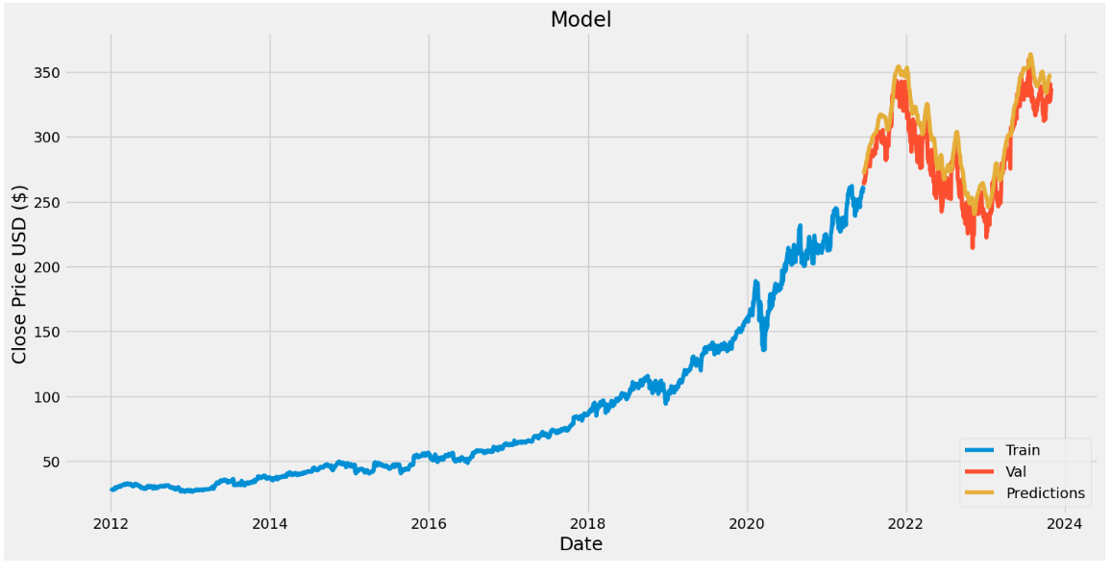
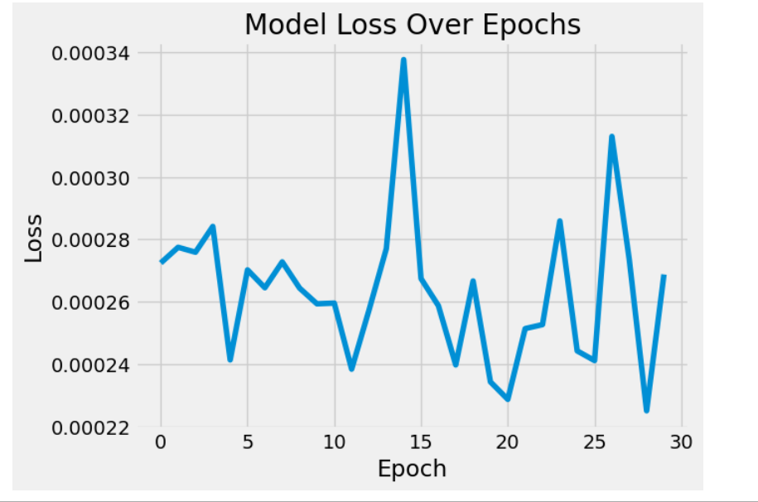
Validation vs Prediction Graph
01

Slide 9
Faleminderit Shume

